Slide 1
Métodos de Avaliação de IHC
Capítulo 10

Slide 2
Avaliação de IHC através de Inspeção
não envolvem a participação de usuários
o avaliador tenta se colocar no lugar do usuário enquanto examina (ou inspeciona) uma solução de IHC
permite identificar problemas que os usuários podem vir a ter quando interagirem com o sistema, e quais formas de apoio o sistema oferece para ajudá-los a contornarem esses problemas
alguns métodos de inspeção em IHC são:
avaliação heurística
percurso cognitivo
método de inspeção semiótica

Slide 3
Avaliação Heurística
método de avaliação de IHC criado para encontrar problemas de usabilidade durante um processo de design iterativo
método simples, rápido e de baixo custo para avaliar IHC, quando comparado aos métodos empíricos
tem como base um conjunto de heurísticas de usabilidade, que descrevem características desejáveis da interação e da interface
Nielsen propõe um conjunto de inicial de 10 heurísticas, que pode ser complementado conforme o avaliador julgar necessário

Slide 4
Heurísticas de Nielsen (1/4)
visibilidade do estado do sistema: o sistema deve sempre manter os usuários informados sobre o que está acontecendo através de feedback (resposta às ações do usuário) adequado e no tempo certo
correspondência entre o sistema e o mundo real: o sistema deve utilizar palavras, expressões e conceitos que são familiares aos usuários, em vez de utilizar termos orientados ao sistema ou jargão dos desenvolvedores. O designer deve seguir as convenções do mundo real, fazendo com que a informação apareça em uma ordem natural e lógica, conforme esperado pelos usuários

Slide 5
Heurísticas de Nielsen (2/4)
controle e liberdade do usuário: os usuários frequentemente realizam ações equivocadas no sistema e precisam de uma “saída de emergência” claramente marcada para sair do estado indesejado sem ter de percorrer um diálogo extenso. A interface deve permitir que o usuário desfaça e refaça suas ações
consistência e padronização: os usuários não devem ter de se perguntar se palavras, situações ou ações diferentes significam a mesma coisa. O designer deve seguir as convenções da plataforma ou do ambiente computacional
reconhecimento em vez de memorização: o designer deve tornar os objetos, as ações e opções visíveis. As instruções de uso do sistema devem estar visíveis ou facilmente acessíveis sempre que necessário

Slide 6
Heurísticas de Nielsen (3/4)
flexibilidade e eficiência de uso: aceleradores podem tornar a interação do usuário mais rápida e eﬁciente, permitindo que o sistema consiga servir igualmente bem os usuários experientes e inexperientes
projeto estético e minimalista: a interface não deve conter informação que seja irrelevante ou raramente necessária. Cada unidade extra de informação em uma interface reduz sua visibilidade relativa, pois compete com as demais unidades de informação pela atenção do usuário
prevenção de erros: melhor do que uma boa mensagem de erro é um projeto cuidadoso que evite que um problema ocorra, caso isso seja possível

Slide 7
Heurísticas de Nielsen (4/4)
ajude os usuários a reconhecerem, diagnosticarem e se recuperarem de erros: as mensagens de erro devem ser expressas em linguagem simples (sem códigos indecifráveis), indicar precisamente o problema e sugerir uma solução de forma construtiva
ajuda e documentação: é necessário oferecer ajuda e documentação de alta qualidade. Tais informações devem ser facilmente encontradas, focadas na tarefa do usuário, enumerar passos concretos a serem realizados e não ser muito extensas

Slide 8
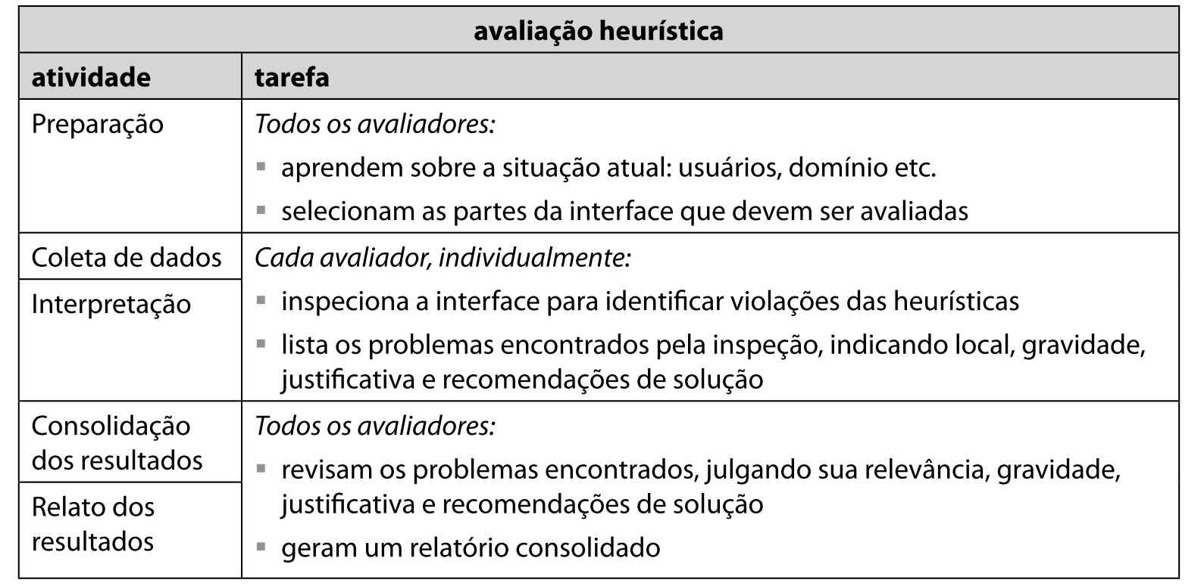
Atividades da Avaliação Heurística

Slide 9
Relato de Problemas na Avaliação Heurística
Para cada problema identificado, o avaliador deve anotar:
qual diretriz foi violada,
em que local o problema foi encontrado (em que tela e envolvendo quais elementos de interface),
qual a gravidade do problema e
uma justificativa de por que aquilo é um problema
também pode anotar ideias de soluções

Slide 10
Severidade de Problemas na Avaliação Heurística
A severidade de um problema envolve três fatores:
a frequência com que o problema ocorre: é um problema comum ou raro?
o impacto do problema, se ocorrer: será fácil ou difícil para os usuários superarem o problema?
a persistência do problema: o problema ocorre apenas uma vez e será superado pelos usuários, ou atrapalhará os usuários repetidas vezes?
Nielsen sugere a seguinte escala de severidade:
problema cosmético: não precisa ser consertado a menos que haja tempo no cronograma do projeto
problema pequeno: o conserto deste problema pode receber baixa prioridade
problema grande: importante de ser consertado e deve receber alta prioridade. Esse tipo de problema prejudica fatores de usabilidade tidos como importantes para o projeto
problema catastrófico: é extremamente importante consertá-lo antes de se lançar o produto, pois provavelmente impedirá que o usuário realize suas tarefas e alcance seus objetivos

Slide 11
Teste de Usabilidade
avalia a usabilidade a partir de observações de experiências de uso
os objetivos de avaliação determinam quais critérios de usabilidade devem ser medidos
por exemplo, pode-se avaliar a facilidade de aprendizado medindo:
Quantos erros os usuários cometem nas primeiras sessões de uso?
Quantos usuários conseguiram completar com sucesso determinadas tarefas?
Quantas vezes os usuários consultaram a ajuda on-line ou o manual de usuário?

Slide 12
Teste de Usabilidade
para cada tarefa, realizada por cada participante, é possível medir:
o grau de sucesso da execução
o total de erros cometidos
quantos erros de cada tipo ocorreram
quanto tempo foi necessário para concluí-la
o grau de satisfação do usuário, etc.
ênfase na avaliação do desempenho dos participantes na realização das tarefas e de suas opiniões e sentimentos decorrentes de suas experiências de uso

Slide 13
Teste de Usabilidade
O que é importante observar:
Manter o mesmo ambiente de teste: mesmo computador, mesma câmera, mesmo celular, etc
Disponibilizar o termo de consentimento
Falar das regras do teste
Etc

Slide 14
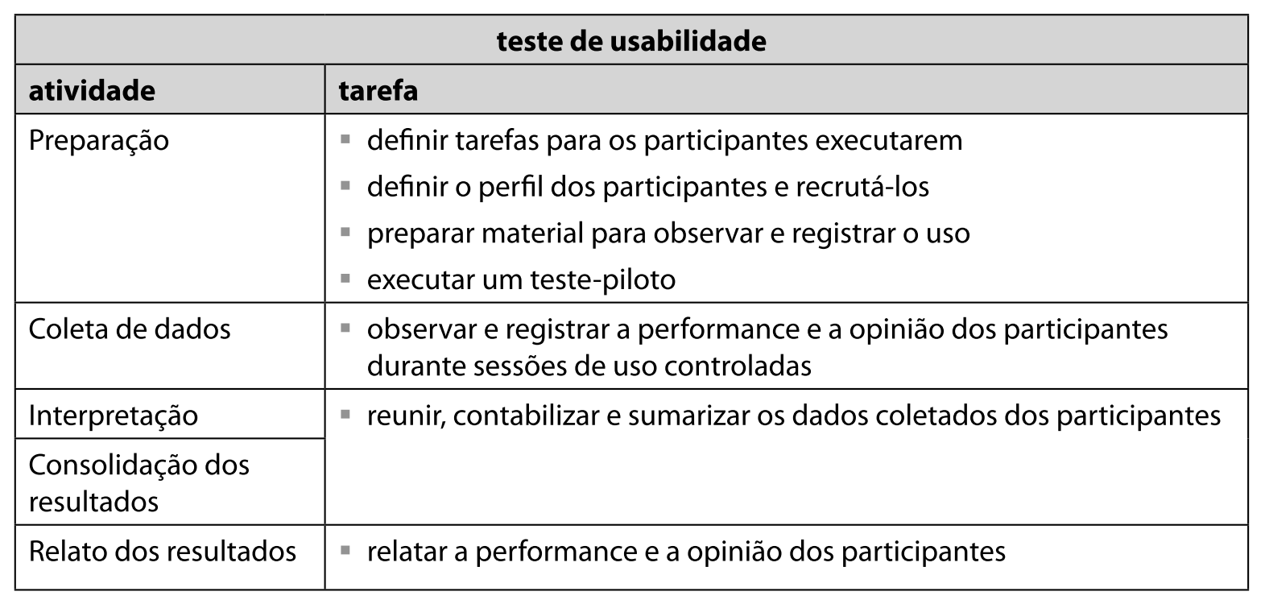
Atividades do Teste de Usabilidade

Slide 15
Método de Avaliação de Comunicabilidade
avalia a comunicabilidade de uma solução de IHC, considerando a recepção da metacomunicação do designer codificada na interface
o foco da análise abrange os prováveis caminhos de interpretação dos usuários, suas intenções de comunicação e, principalmente, as rupturas de comunicação que ocorreram durante a interação.
Como resultado, os avaliadores identificam problemas na comunicação da metamensagem do designer e na comunicação do usuário com o sistema, e também ajudam a informar ao designer as causas desses problemas

Slide 16
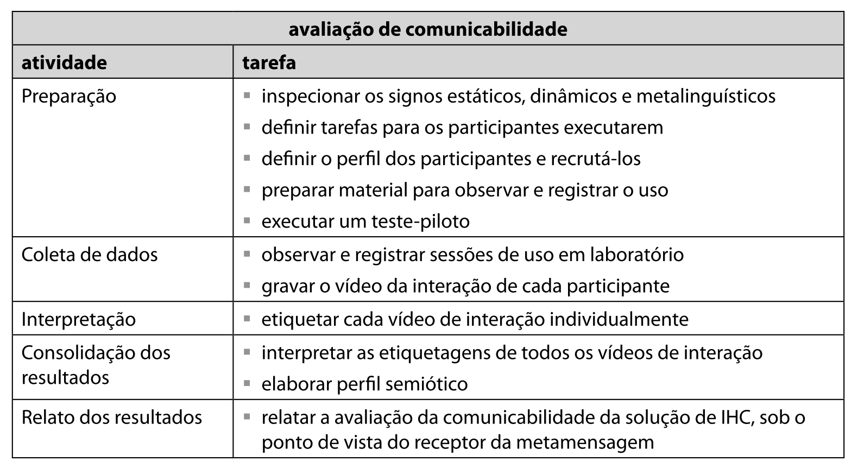
Atividades do Método de Avaliação de Comunicabilidade

Slide 17
Interpretação dos Dados Coletados no MAC
o avaliador deve etiquetar os vídeos de interação, à medida que interpreta o processo de interação do usuário
ele assiste a cada vídeo de interação repetidas vezes para identificar rupturas de comunicação, ou seja, momentos da interação em que o usuário demonstra não ter entendido a metacomunicação do designer, ou momentos em que o usuário encontra dificuldades de expressar sua intenção de comunicação na interface
as rupturas de comunicação devem ser categorizadas por uma expressão de comunicabilidade que coloca “palavras na boca do usuário”, tais como: “Cadê?” e “Epa!”

Slide 18
Interpretação dos Dados Coletados no MAC
existem 13 etiquetas:
Cadê?
E agora?
O que é isto?
Epa!
Onde estou?
Ué, o que houve?
Por que não funciona?
Assim não dá.
Vai de outro jeito.
Não, obrigado!
Pra mim está bom.
Socorro!
Desisto.

Slide 19
Expressões de Comunicabilidade (1/13)
Cadê?
Usada quando o usuário deseja expressar sua intenção de comunicação, mas não consegue expressá-la com os signos codificados na interface.
Por exemplo, o usuário pode saber que o sistema permite executar determinada ação, mas não encontra como acioná-la na interface.
Sintomas:
O usuário abre inicialmente o item de menu que interpreta como sendo mais próximo ao desejado, depois o segundo mais próximo, e assim sucessivamente... Quando essa busca temática não funciona, ele pode passar para uma busca mais aleatória e exaustiva, percorrendo toda a interface.

Slide 20
Expressões de Comunicabilidade (2/13)
E agora?
Empregada quando o usuário não sabe o que fazer em determinado momento para concluir a tarefa, e procura descobrir qual deve ser o seu próximo passo
Como o usuário não consegue formular a próxima intenção de comunicação, o sintoma típico é navegar pelos elementos da interface de forma sequencial ou aleatória para tentar obter alguma dica que lhe permita formular uma intenção e identificar o próximo passo a ser executado
observação: embora parecidas, “E agora?” e “Cadê?” possuem diferenças importantes. No caso de “Cadê?”, o usuário sabe o que quer fazer. Já no caso de “E agora?”, ele não sabe o que deve fazer para concluir a tarefa. Isso geralmente é esclarecido na entrevista pós-teste

Slide 21
Expressões de Comunicabilidade (3/13)
O que é isso?
Usada quando o usuário não consegue interpretar o significado dos signos estáticos e dinâmicos codificados na interface
O sintoma típico é navegar pela interface procurando por alguma dica, aviso ou explicação que explique o significado codificado dos signos
Por exemplo, o usuário pode parar o cursor sobre ícones e botões de comando esperando ver uma dica explicativa, ou pode acionar um menu ou botão de comando apenas para verificar os efeitos dessa ação
observação: se o usuário estiver apenas explorando a interface para aprender os significados nela codificados, tratam-se de casos isolados de “O que é isto?”. Caso contrário, pode ser uma combinação de “O que é isto?” com um “Cadê?” (caso o usuário saiba o que está procurando) ou com um “E agora?” (caso o usuário ainda não saiba o que procurar).

Slide 22
Expressões de Comunicabilidade (4/13)
Epa!
Representa uma situação em que o usuário cometeu um equívoco, percebe o engano rapidamente e busca desfazer os resultados da ação indesejada
O sintoma típico o usuário buscar desfazer rapidamente alguma ação
Pode ainda exigir um caminho de interação maior e mais complexo, como editar um registro que acabou de criar porque percebeu que digitou algo errado
Quanto maior o esforço e tempo necessários para desfazer o engano cometido, maior será a gravidade dessa ruptura de comunicação

Slide 23
Expressões de Comunicabilidade (5/13)
Onde estou?
Utilizada quando o usuário tenta dizer algo que o sistema é capaz de “entender” (i.e., reagir adequadamente) em um outro contexto, diferente do atual.
Sintomas comuns ocorrem quando o usuário tenta ativar ações desabilitadas (e.g., tentar acionar um botão de comando que esteja desabilitado momentaneamente) ou interagir com signos que são apenas de exibição (e.g., tentar editar um texto em modo de pré-visualização ou em uma caixa de texto desativada)

Slide 24
Expressões de Comunicabilidade (6/13)
Ué, o que houve?
Usada quando o usuário não percebe ou não compreende as respostas do sistema decorrentes de uma ação ou evento anterior
Nesse caso, é comum o usuário repetir a operação realizada
Também é possível perceber essa ruptura de comunicação quando as ações posteriores do usuário são inconsistentes com as respostas do sistema

Slide 25
Expressões de Comunicabilidade (7/13)
Por que não funciona?
Representa uma situação na qual o usuário esperava obter determinados resultados do sistema e não entende por que o sistema produziu os resultados diferentes do esperado.
Como o usuário acredita ter feito as coisas certas, ele costuma repetir suas ações com a esperança de identificar o problema que gerou resultados inesperados para poder corrigi-lo
Observação: a diferenciação entre as etiquetas “Ué, o que houve?” e “Por que não funciona?” depende do que o usuário percebeu e compreendeu das respostas do sistema. Na etiqueta “Ué, o que houve?”, o usuário nem chega a perceber ou compreender as respostas do sistema. Já na etiqueta “Por que não funciona?”, o usuário percebeu e compreendeu as respostas do sistema, mas não se conformou com o resultado encontrado

Slide 26
Expressões de Comunicabilidade (8/13)
Assim não dá
Usada quando o usuário interrompe e abandona um caminho de interação com vários passos por considerá-lo improdutivo
Um sintoma típico ocorre quando interrompe um caminho de interação, desfazer as ações realizadas nesse caminho, e inicia um caminho diferente para concluir sua tarefa
Observação: as etiquetas “Assim não dá” e “Epa!” se assemelham pelo abandono de caminhos de interação. No primeiro caso, o usuário abandona uma sequência de ações geralmente longa, com custo maior de recuperar um caminho produtivo. No segundo, o usuário abandona rapidamente uma ação isolada, com um custo menor de recuperar um caminho produtivo

Slide 27
Expressões de Comunicabilidade (9/13)
Vai de outro jeito
usada quando o usuário não conhece o caminho de interação preferido pelo designer (geralmente mais curto e simples) ou não consegue percorrê-lo, e então é obrigado a seguir por um outro caminho de interação
por exemplo, num editor de texto, o usuário pode formatar individualmente cada parágrafo por desconhecer que o sistema oferece estilos que podem ser aplicados a diversos parágrafos, de forma consistente. Ou ele tenta utilizar estilos, não obtém o resultado esperado e então prossegue para a formatação manual

Slide 28
Expressões de Comunicabilidade (10/13)
Não, obrigado!
utilizada quando o usuário decide seguir por um caminho não preferido pelo designer, mesmo conhecendo o caminho preferido e sabendo percorrê-lo
num editor de textos, por exemplo, o usuário pode dispensar a operação de numeração automática que já conhece por achar mais simples inserir os números manualmente
observação: a diferença entre as etiquetas “Não, obrigado!” e “Vai de outro jeito” depende de o usuário estar ou não ciente dos caminhos de interação oferecidos e preferenciais. No primeiro caso, o usuário conhece o caminho preferido pelo designer, mas decide seguir por outro. No segundo, o usuário não conhece o caminho preferido pelo designer, e por isso tem de percorrer um outro.

Slide 29
Expressões de Comunicabilidade (11/13)
Para mim está bom
usada quando o usuário equivocadamente acredita que concluiu a tarefa, sem, no entanto, tê-la concluído com sucesso.
nesse caso, o usuário tipicamente dá por encerrada a tarefa, e relata na entrevista pós-teste que a concluiu com sucesso

Slide 30
Expressões de Comunicabilidade (12/13)
Socorro!
usada quando o usuário consulta a ajuda on-line ou outras fontes de informação e explicação (o manual do usuário, os avaliadores etc.) para concluir as tarefas

Slide 31
Expressões de Comunicabilidade (13/13)
Desisto
usada quando o usuário explicitamente admite não conseguir concluir uma tarefa (ou subtarefa) e desiste de continuar tentando.
o sintoma típico é o usuário abandonar o cenário de tarefa atual sem tê-la concluído e passar para o próximo cenário de tarefa.
Observação: nas etiquetas “Desisto” e “Para mim está bom”, o usuário interrompe a interação antes de concluir a tarefa com sucesso. A diferença é que, no primeiro caso, ele sabe que não concluiu a tarefa, e no segundo, acredita erroneamente que concluiu a tarefa

Slide 32
Consolidação dos Resultados no MAC
a etiquetagem dos vídeos auxilia o avaliador identificar quais são os problemas de comunicabilidade e por que eles ocorreram
depois ainda é preciso:
interpretar o signiﬁcado do conjunto de todas as etiquetas nos vídeos de interação, e
elaborar o perfil semiótico

Slide 33
Consolidação dos Resultados no MAC
para atribuir significado às etiquetas em conjunto, o avaliador deve considerar os seguintes fatores:
a frequência e o contexto em que ocorre cada etiqueta (por participante, por tarefa, ou em toda a interação), que auxiliam a identificação de problemas recorrentes ou sistemáticos;
sequências de etiquetas (por participante, por tarefa, ou em toda a interação), que podem indicar uma ruptura comunicativa de maior alcance, envolvendo diferentes signos de interface e requerendo mais tempo ou esforço para o usuário se recuperar e retomar um caminho de interpretação produtivo;

Slide 34
Consolidação dos Resultados no MAC
o nível dos problemas relacionados aos objetivos dos usuários (operacional, tático ou estratégico)
Operacional: ocorrem na expressão de uma fala individual do usuário, ou na execução de uma ação;
Táticos ocorrem na expressão de uma sequência de falas, ou na execução de uma sequência de ações do usuário, visando alcançar determinado objetivo;
Estratégicos ocorrem na própria definição dos objetivos do usuário
Por exemplo, se um usuário encontra um problema operacional por não conseguir expressar uma intenção de comunicação (etiqueta cadê), ele também terá um problema tático por ter dificuldade de iniciar ou continuar uma sequência de fala (ou ações) para alcançar determinado objetivo, e possivelmente terá um problema estratégico por considerar que o sistema não oferece suporte ao objetivo em questão, quando, na verdade, não o fez.

Slide 35
Consolidação dos Resultados no MAC
as rupturas de comunicação podem ser classificadas da seguinte forma:
o usuário não consegue expressar o significado pretendido
o usuário escolhe o modo errado de expressar o significado pretendido
o usuário não consegue interpretar o que o sistema expressa
o usuário escolhe a interpretação errada para o que o sistema expressa
o usuário não consegue sequer formular uma intenção de comunicação
essas categorias ajudam o avaliador explicar as rupturas de comunicação observadas nos vídeos

Slide 36
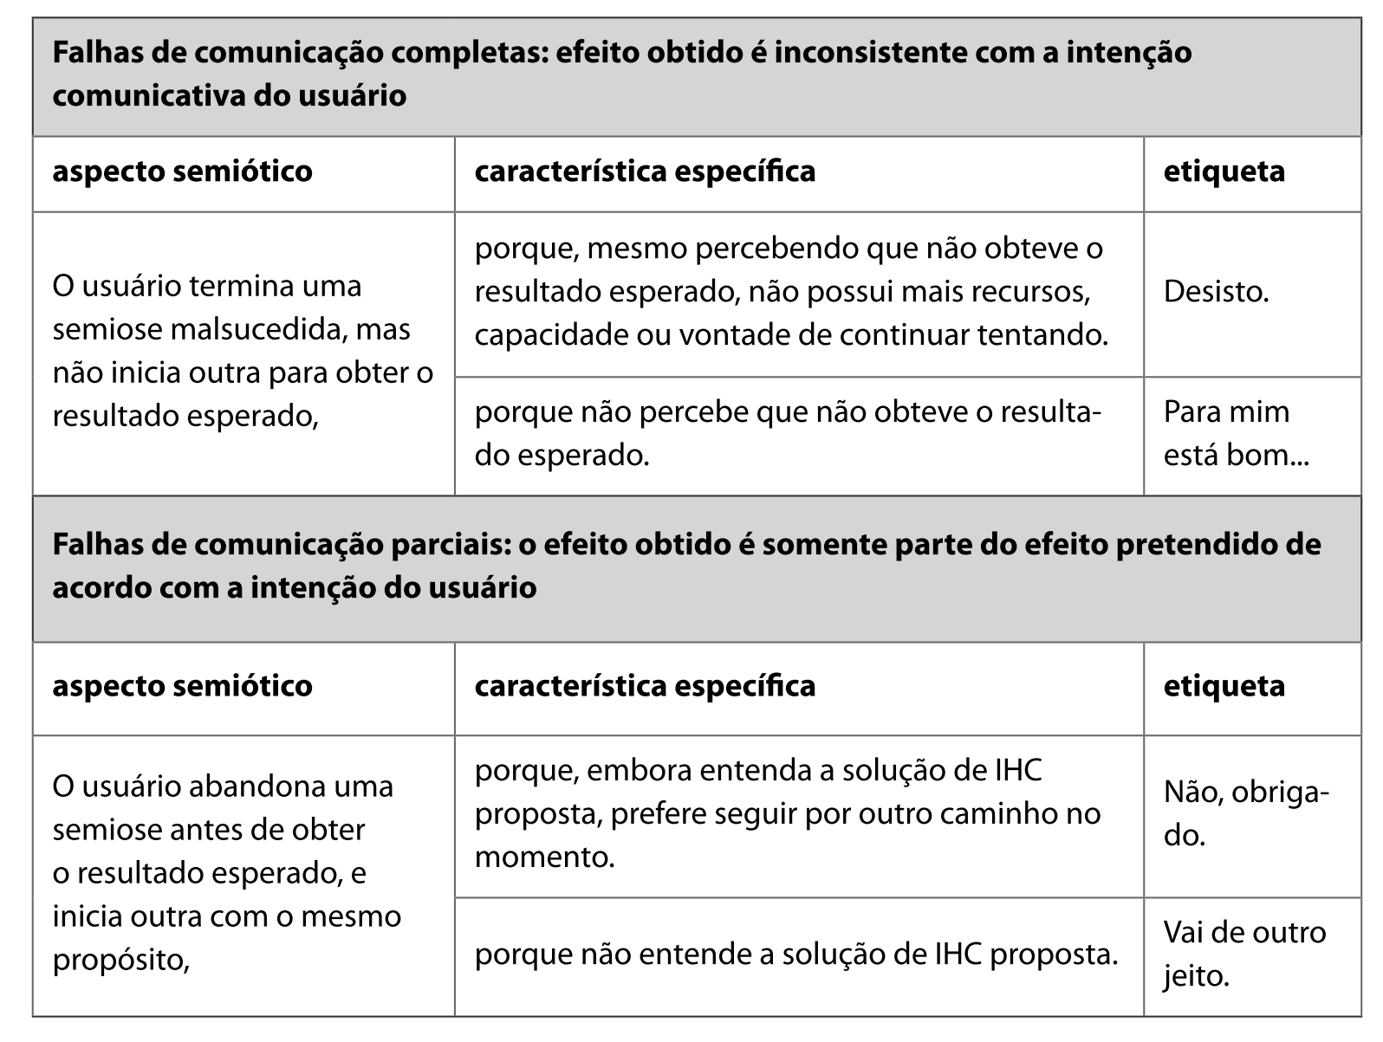
Consolidação dos Resultados no MAC

Slide 37
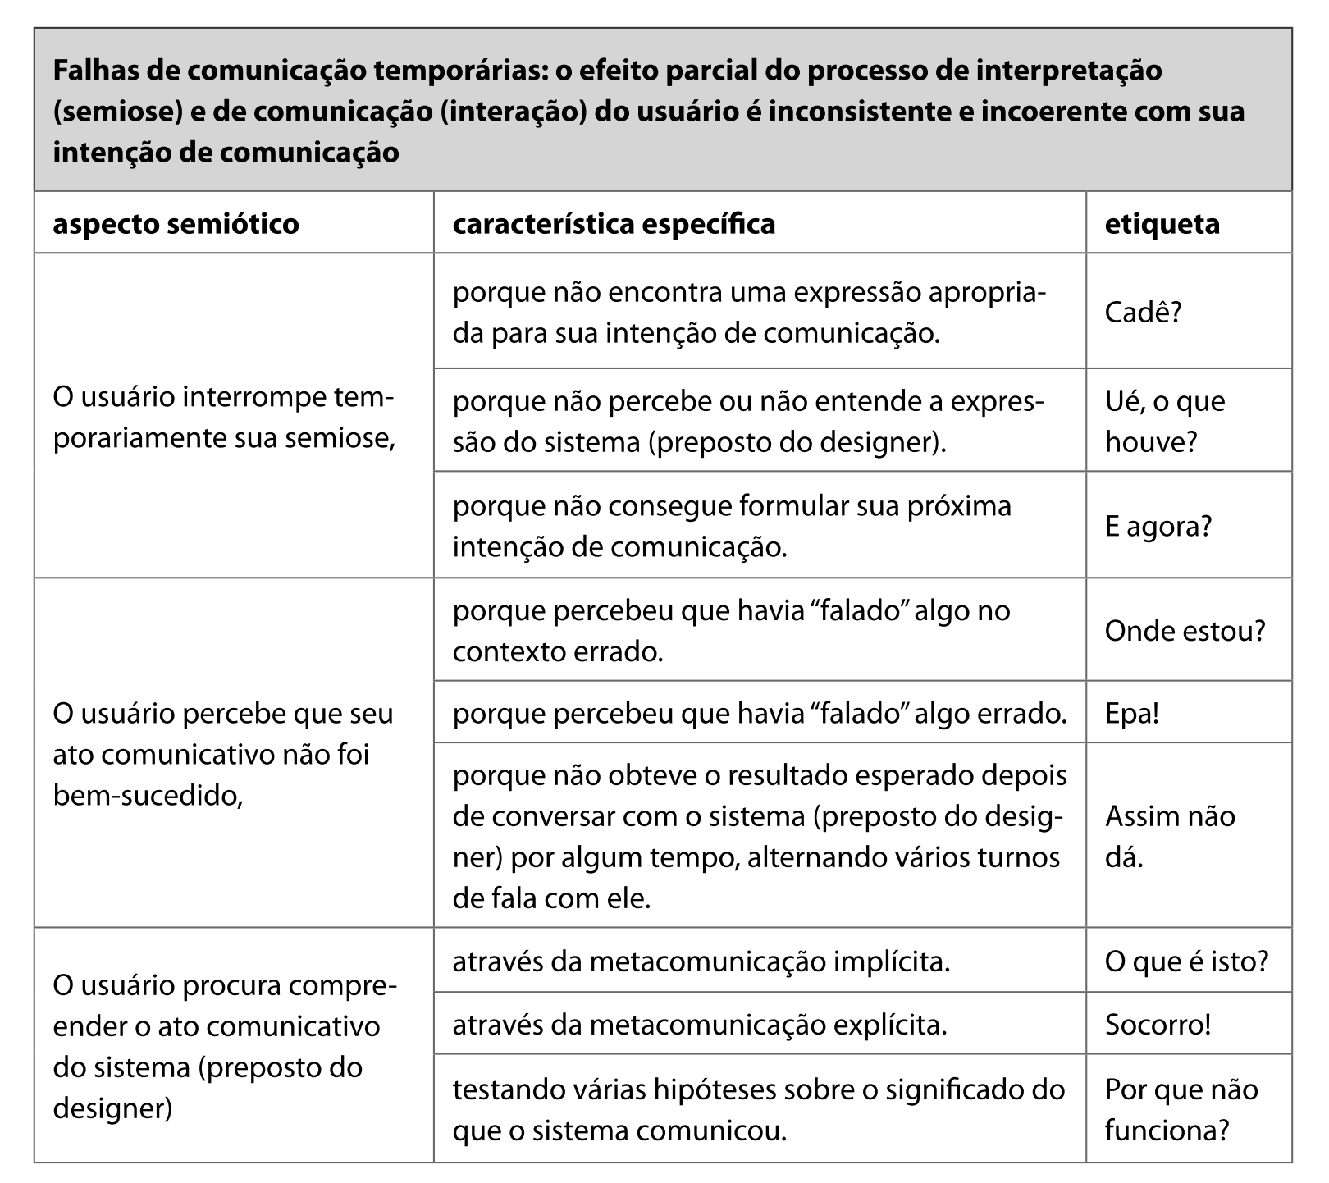
Consolidação dos Resultados no MAC

Slide 38
Consolidação dos Resultados no MAC
o perfil semiótico é elaborado através da reconstrução da metamensagem do designer tal como ela foi recebida pelo usuário
Este é o meu entendimento, como designer, de quem você, usuário, é, do que aprendi que você quer ou precisa fazer, de que maneiras prefere fazer, e por quê. Este, portanto, é o sistema que projetei para você, e esta é a forma como você pode ou deve utilizá-lo para alcançar uma gama de objetivos que se encaixam nesta visão.

Slide 39
Consolidação dos Resultados no MAC
Vejamos algumas perguntas para guiar a reconstrução da metamensagem:
Quem o designer pensa ser o usuário do produto por ele projetado? Quem são os usuários destinatários da metamensagem do designer? Quais são seus perfis, incluindo características e valores?
Quais são os desejos e as necessidades dos usuários, na visão do designer? Como a metacomunicação do designer privilegia certos desejos e necessidades em detrimento a outros?

Slide 40
Consolidação dos Resultados no MAC
Vejamos algumas perguntas para guiar a reconstrução da metamensagem:
Na visão do designer, de que maneiras os usuários preferem fazer o que desejam e precisam, onde, quando, e por quê? Os usuários podem escolher diferentes formas de comunicação com o sistema?
Qual foi o sistema que o designer projetou para os usuários, e como eles devem utilizá-lo? Quão bem a expressão e o conteúdo da metacomunicação estão sendo transmitidos aos usuários?
Qual é a visão de design? Quão bem a lógica de design (design rationale) é compreendida (e aceita) pelos usuários?

Slide 41
Método de Inspeção Semiótica
avalia a comunicabilidade de uma solução de IHC, considerando a emissão da metacomunicação do designer codificada na interface
a engenharia semiótica classifica os signos codificados na interface em três tipos: estáticos, dinâmicos e metalinguísticos
Para cada tipo de signo, o avaliador inspeciona a interface, incluindo a documentação disponível para o usuário (por exemplo, a ajuda on-line e manuais de uso), interpretando os signos daquele tipo codificados no sistema com objetivo de reconstruir a metamensagem do designer

Slide 42
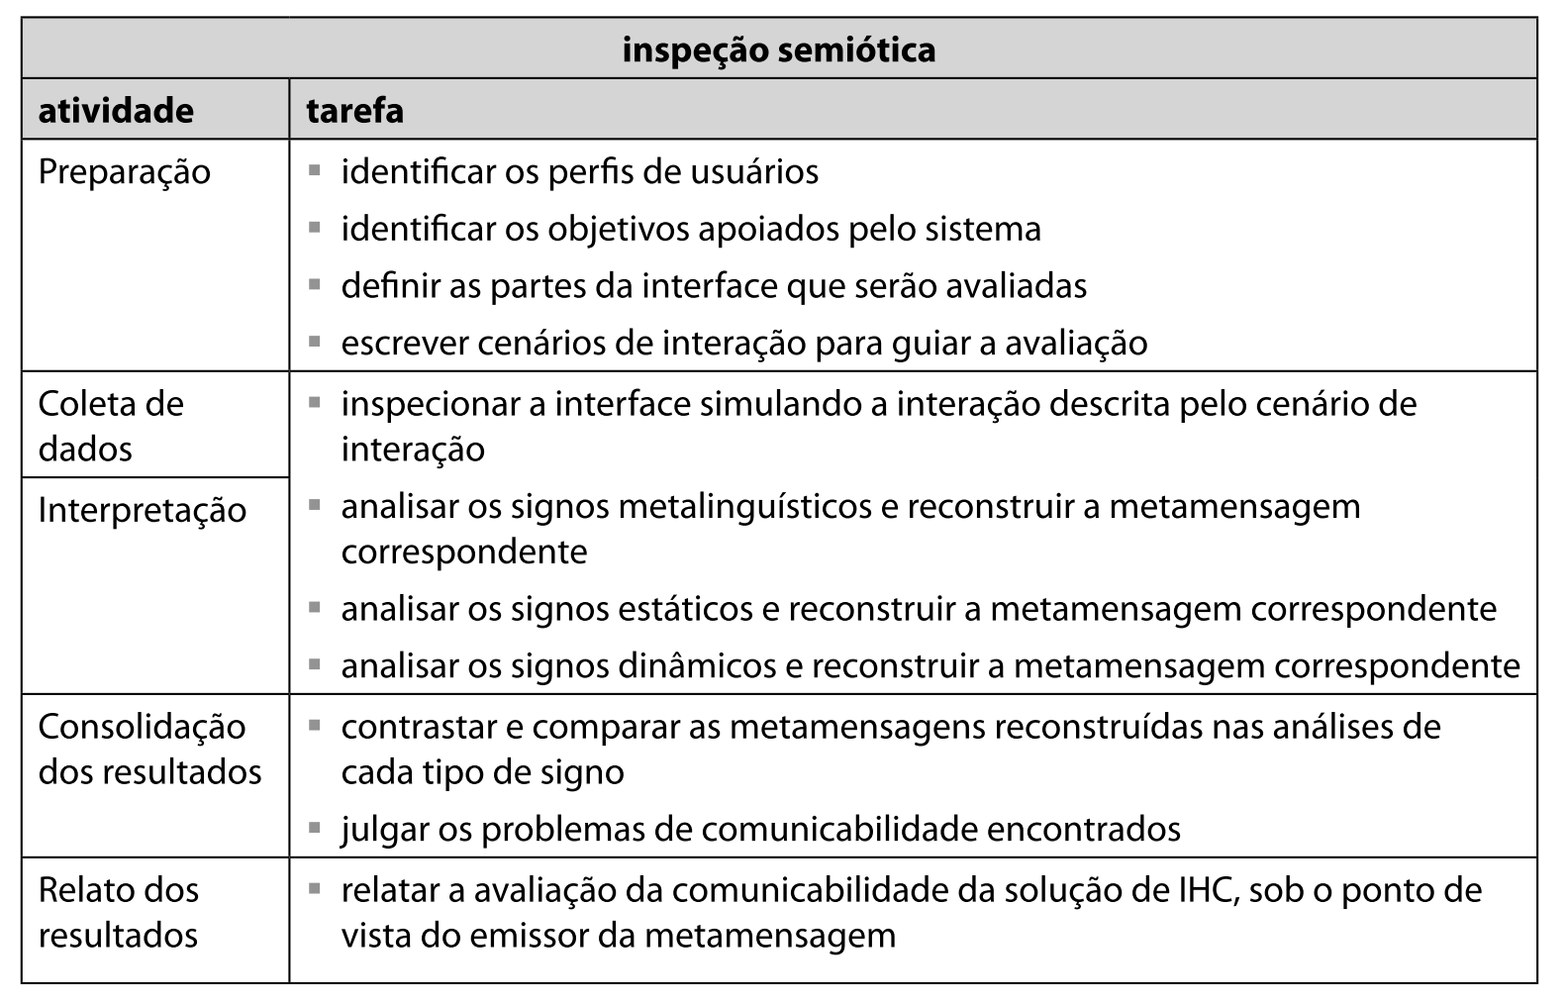
Método de Inspeção Semiótica

Slide 43
Reconstrução da Metamensagem no MIS
Este é o meu entendimento, como designer, de quem você, usuário, é, do que aprendi que você quer ou precisa fazer, de que maneiras prefere fazer, e por quê. Este, portanto, é o sistema que projetei para você, e esta é a forma como você pode ou deve utilizá-lo para alcançar uma gama de objetivos que se encaixam nesta visão.

Slide 44
Reconstrução da Metamensagem no MIS
Perguntas para auxiliar a interpretação dos signos da interface e a reconstrução da metamensagem correspondente:
[quem você, usuário, é] A quem a mensagem do designer está endereçada (i.e., para o designer, quem são os usuários do sistema)? Quais os perfis desses destinatários (i.e., quais são suas características, valores e crenças)?
[quer ou precisa fazer] Na visão do designer, o que os usuários vão querer comunicar ao sistema (i.e., quais são os desejos e necessidades dos usuários, o que eles querem ou precisam fazer com apoio do sistema)? Por quê?

Slide 45
Reconstrução da Metamensagem no MIS
Perguntas para auxiliar a interpretação dos signos da interface e a reconstrução da metamensagem correspondente:
[de que maneiras prefere fazer] Como, onde e quando o designer espera que os usuários se engajem nessa comunicação (i.e., utilizem o sistema para realizar o que querem ou precisam fazer)? Por quê?
[Este, portanto, é o sistema que projetei para você] O que o designer está comunicando? Que conteúdo e expressão está utilizando nessa comunicação? Qual é a sua visão de design?

Slide 46
Reconstrução da Metamensagem no MIS
Perguntas para auxiliar a interpretação dos signos da interface e a reconstrução da metamensagem correspondente:
[a forma como você pode ou deve utilizá-lo] Como essa metacomunicação privilegia certos desejos e necessidades dos usuários, em detrimento a outros? Como essa metacomunicação indica diferentes estratégias de comunicação que o usuário pode seguir ao se comunicar com o preposto do designer? Como a comunicação do usuário com o preposto do designer é facilitada em certos contextos, em detrimento a outros? Por quê?
[alcançar uma gama de objetivos] Que efeito(s) o designer espera que sua comunicação cause? Que objetivos ele espera que o usuário alcance por meio dessa comunicação?

Slide 47
Contraste e Comparação das Metamensagens Reconstruídas - MIS
O avaliador revisa as metamensagens reconstruídas com base nos signos metalinguísticos, estáticos e dinâmicos, procurando intencionalmente por significados contraditórios, inconsistentes ou ambíguos

Slide 48
Contraste e Comparação das Metamensagens Reconstruídas - MIS
Para motivar e auxiliar essa comparação, responda as perguntas:
O usuário poderia interpretar este signo ou esta mensagem diferente do previsto pelo designer? Como? Por quê?
Essa outra interpretação ainda seria consistente com a intenção de design?
A interpretação que estou (como avaliador) fazendo no momento me lembra de outras que já ﬁz em momentos anteriores da avaliação? Quais? Por quê?
É possível formar classes de signos estáticos e dinâmicos a partir das análises realizadas? Quais?
Existem signos estáticos ou dinâmicos que estão aparentemente mal classificados de acordo com as classes propostas em 4? Isso poderia causar problemas de comunicação com o sistema? Como?

Slide 49
Avaliação de IHC através de Observação
permitem coletar dados sobre situações reais de uso, para identificar problemas que os usuários enfrentaram
alguns métodos são:
teste de usabilidade
método de avaliação de comunicabilidade
prototipação em papel
Notes:
49

Slide 50
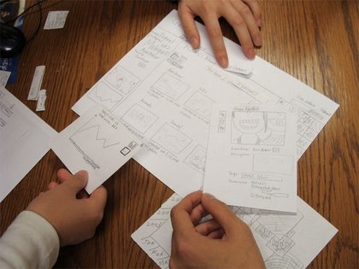
Prototipação em Papel
método que avalia a usabilidade de um design de IHC representado em papel, através de simulações de uso com a participação de potenciais usuários
é um modo rápido e barato de identificar problemas de usabilidade com a participação dos usuários, antes mesmo de construir uma solução executável

Slide 51

Prototipação em Papel
os usuários simulam a execução de tarefas num protótipo em papel, falando, fazendo gestos ou escrevendo suas intenções de ação sobre o sistema
um avaliador atua como “computador” para simular em papel a execução do sistema e expressar suas reações em resposta às ações do usuário
outro avaliador observa e registra a experiência de uso simulada

Slide 52
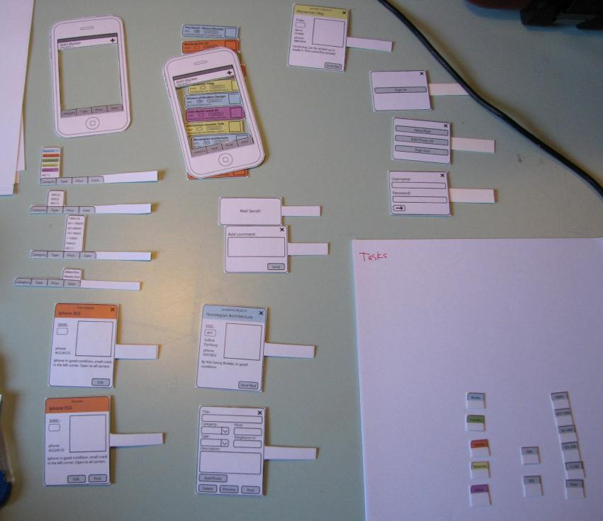
Preparação na Prototipação em Papel

Slide 53
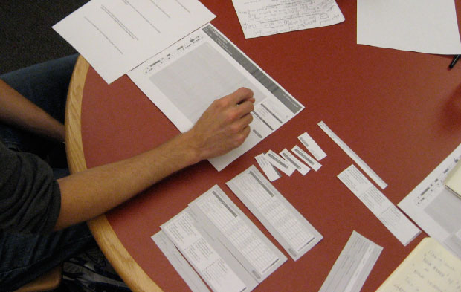
Preparação na Prototipação em Papel

Slide 54
Preparação na Prototipação em Papel
o avaliador deve elaborar protótipos em papel:
parte “estática”: as telas do sistema com os principais elementos com os quais o usuário vai interagir
parte “dinâmica”: os itens de interface que se modificam, tais como menus, dicas, itens de alguma lista e resultados de busca
o que for possível prever deve ser preparado antes das simulações de uso.
o que não for possível será desenhado no papel durante as simulações

Slide 55
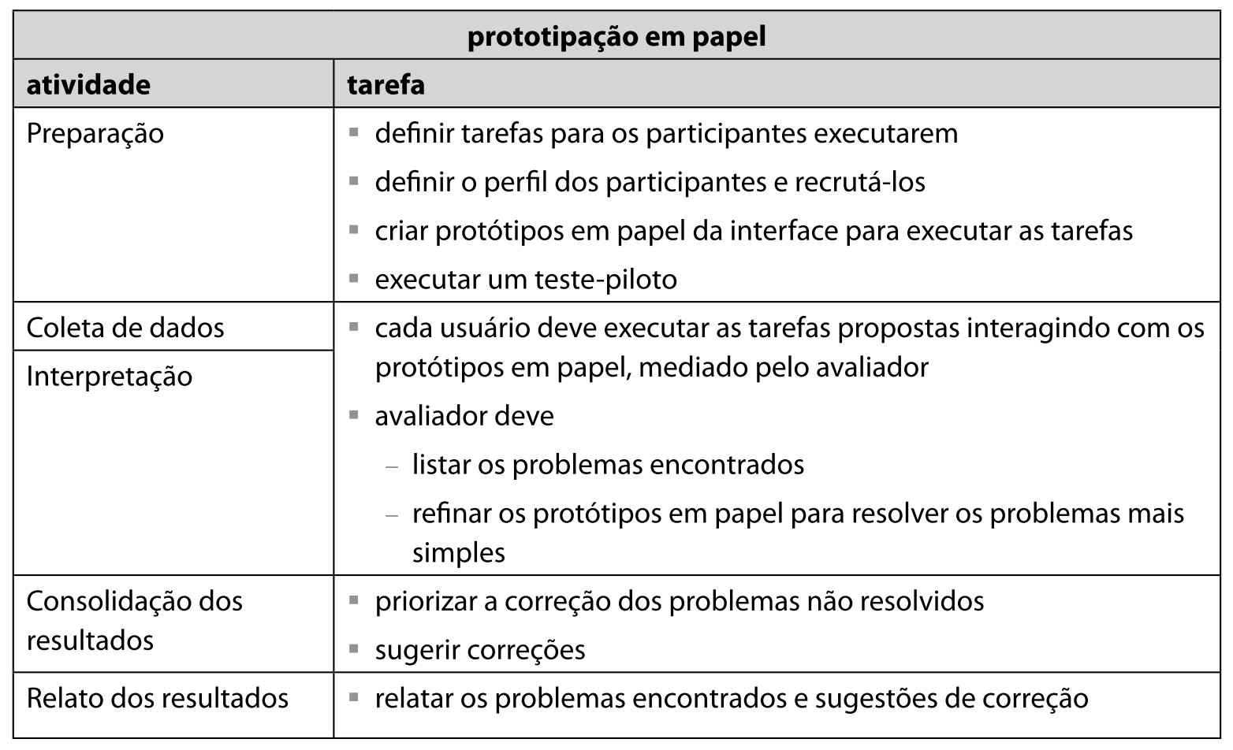
Atividades da Prototipação em Papel

Slide 56
Percurso Cognitivo
método de avaliação de IHC cujo principal objetivo é avaliar a facilidade de aprendizado de um sistema interativo, através da exploração da sua interface
motivado pela preferência de muitas pessoas em “aprenderem fazendo”, em vez de aprenderem através de treinamentos, leitura de manuais, etc.
considera principalmente a correspondência entre o modelo conceitual dos usuários e a imagem do sistema, no que tange à conceitualização da tarefa, ao vocabulário utilizado e à resposta do sistema a cada ação realizada

Slide 57
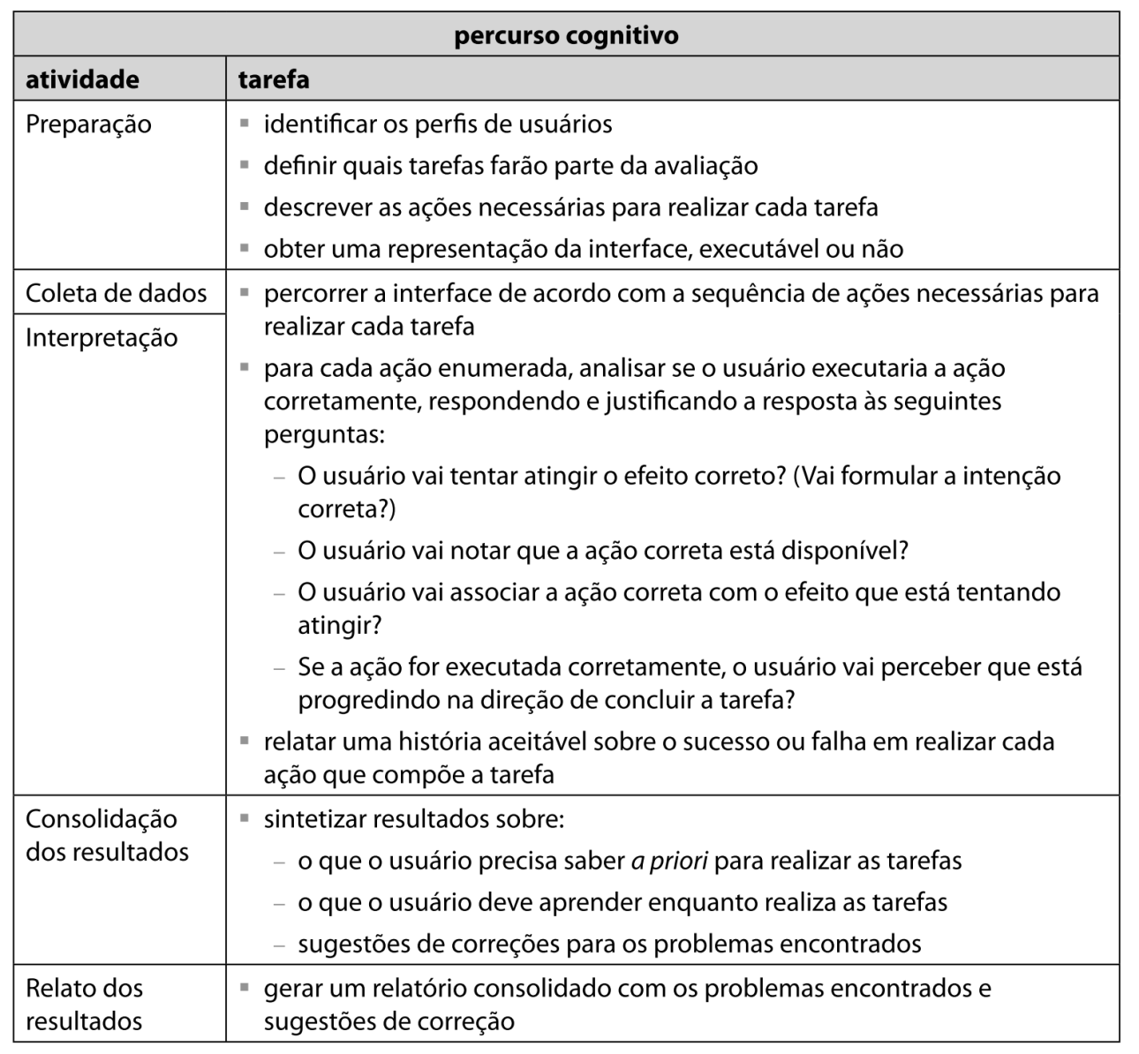
Atividades do Percurso Cognitivo

Slide 58
Tipos de Correção de Problemas no Percurso Cognitivo (1/2)
Se o usuário não tentar fazer a coisa certa (O usuário tentaria alcançar o efeito desejado?), há pelo menos três soluções possíveis:
eliminar a ação, combinando-a com outras ações ou deixar o sistema executá-la sozinho
fornecer uma instrução ou indicação de que a ação precisa ser realizada
modificar alguma parte da tarefa para que o usuário entenda a necessidade dessa ação.
Se o usuário formula a intenção correta mas não sabe que a ação está disponível na interface (O usuário saberá que a ação correta está disponível?), a solução pode ser tornar a ação mais evidente.

Slide 59
Tipos de Correção de Problemas no Percurso Cognitivo (2/2)
Se o usuário não for capaz de mapear seu objetivo nas ações disponíveis na interface (O usuário conseguirá associar a ação correta com o efeito que está tentando atingir?), pode ser necessário renomear as ações e reescrever as instruções da interface.
Se o usuário não for capaz de perceber que está caminhando para concluir a tarefa (O usuário perceberá que está progredindo em direção à conclusão da tarefa?), as respostas (feedbacks) do sistema devem ser destacadas ou expressas mais claramente.

Slide 60
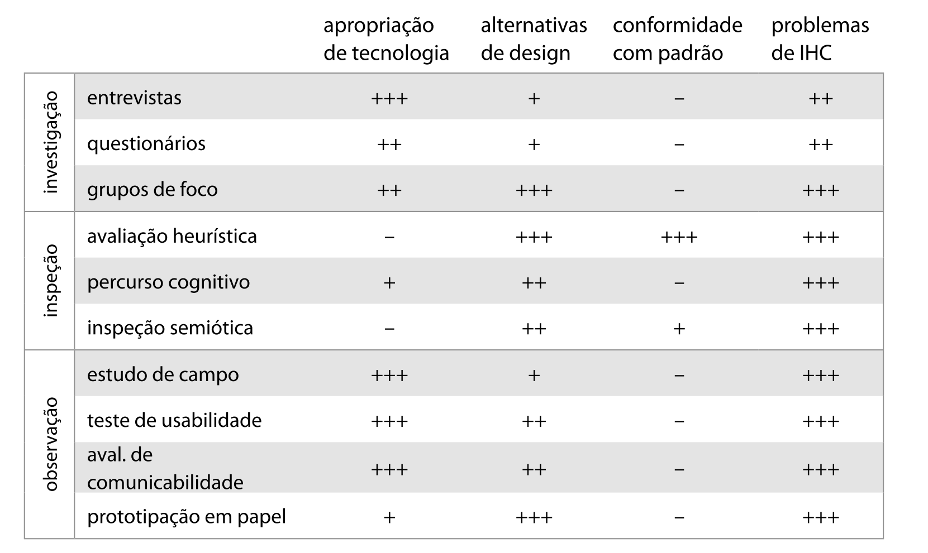
Resumo Comparativo dos Métodos
aspectos geralmente avaliados

Slide 61
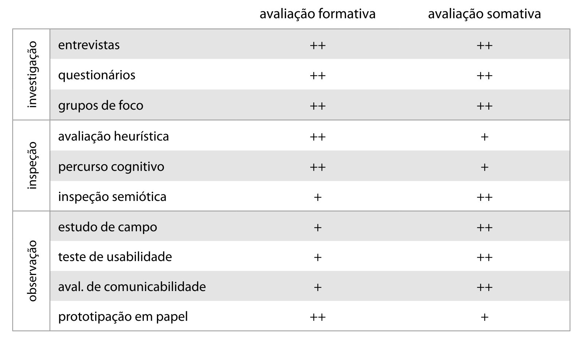
Resumo Comparativo dos Métodos
quando cada método de avaliação costuma ser utilizado

Slide 62
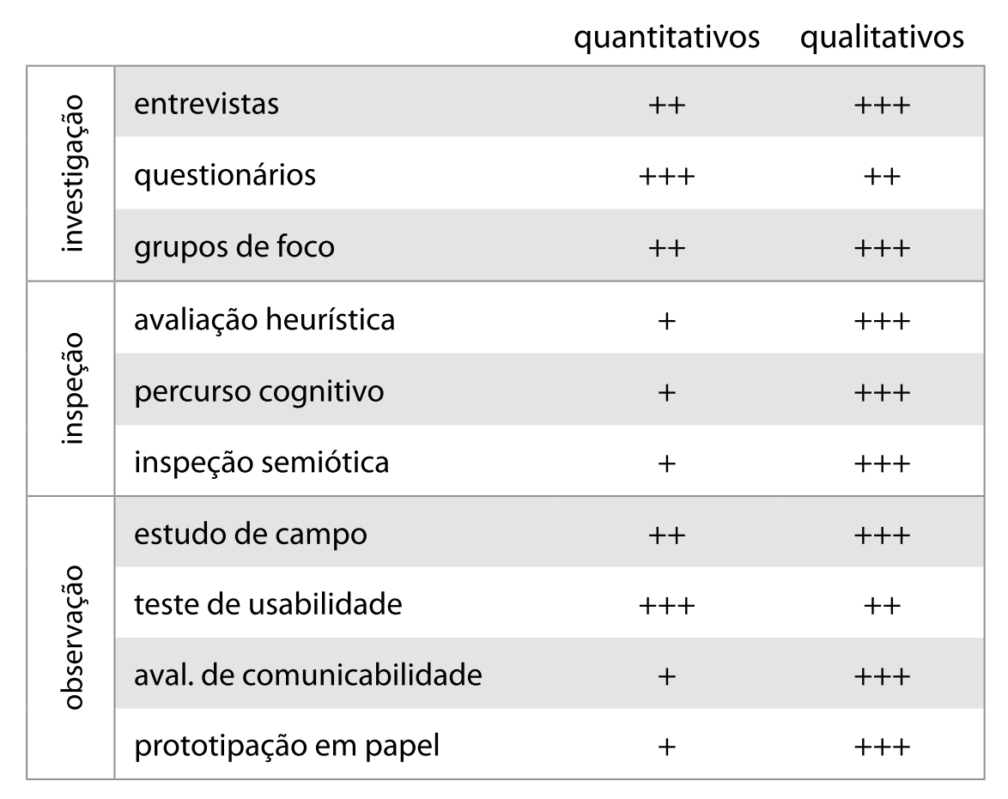
Resumo Comparativo dos Métodos
tipos de dados produzidos

Slide 63
Atividades extraclasse
Leitura do Capítulo 10
Realização das atividades do Capítulo 10

